Slide 1

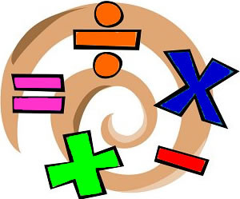
:
Алгоритм письменного умножения трёхзначного числа на однозначное

Slide 2

Алгоритм решения
Пишу
Умножаю сотни
Читаю ответ
Умножаю единицы
Умножаю десятки
1
4
5
2
3

Slide 3

Алгоритм письменного умножения
трёхзначного числа на однозначное
Пишу...
2. Умножаю единицы…
3. Умножаю десятки…
4. Умножаю сотни…
5. Читаю ответ…
1
× 325
3
9
7
5
2
× 86
4
34

Slide 4
7 мая.
Классная работа.
№ 1.

Slide 5
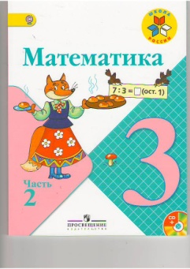

Работа по учебнику стр. 89, № 1
(письменно)

Slide 6


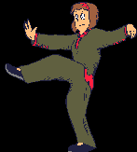
Физкультминутка
Зарядка
Руки на пояс поставьте вначале,
Влево и вправо качайте плечами.
Вы дотянитесь мизинцем до пятки.
Если сумели, всё в полном порядке.

Slide 7
Задача № 2 (устно)
Работа по учебнику стр. 89, № 2
40 ш
?
?
?
100 ш.
1) 100 - 40 = 60 (ш.) -сели в 3 маленьких автобуса
2) 60 : 3 = 20 (ш.)- было в одном автобусе
Ответ: 20 школьников

Slide 8
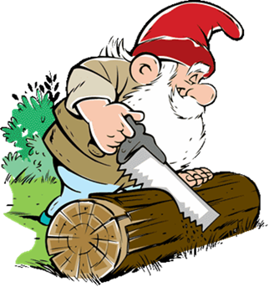

Задача на смекалку стр. 89, № 6 (устно)
Бревно длиной 10м нужно распилить на 10 равных частей. Чтобы отпилить одну часть, требуется 3 мин. Сколько времени уйдёт на выполнение всей работы?
10м
1
3
4
5
6
7
8
9
2
3 мин
?мин
3мин • 9 = 27мин

Slide 9

Что вы сегодня вспомнили?
Какое задание понравилось?
Что показалось трудным?
Итог урока

Slide 10


